Slide 1
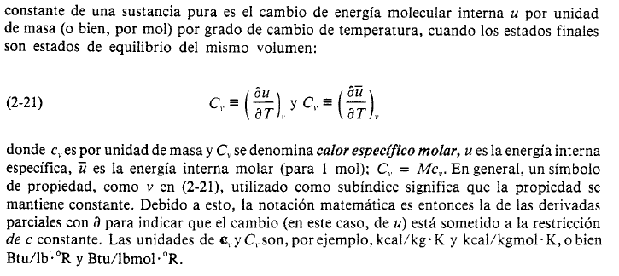
CALORES ESPECIFICOS

Slide 5
TRANSFORMACIONES
ISOTERMICA : TEMPERATURA CONSTANTE
ISOBARICA: PRESION CONSTANTE
ADIABATICA: TRANSFERENCIA DE CALOR ES CERO (Q=0)
ISOCORA: VOLUMEN CONSTANTE
TRANSFORMACIONES POLITROPICAS.

Slide 6
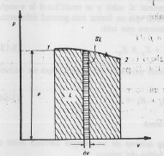
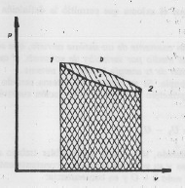
FORMA DE REPRESENTAR UNA TRANSFORMACION
SE LO HACE MADIANTE UN DIAGRAMA DE CLAYPERON (P,V)

Slide 7
TRANSFORMACION A V=CTE

Slide 8
TRANSFORMACION A P=CTE
Q=Cv.(t2-t1)+R (t2-t1)

Slide 9
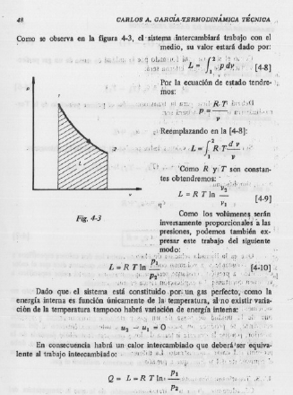
TRANSFORMACION ISOTERMICA

Slide 10
TRANSFORMACION ADIABATICA

Slide 11
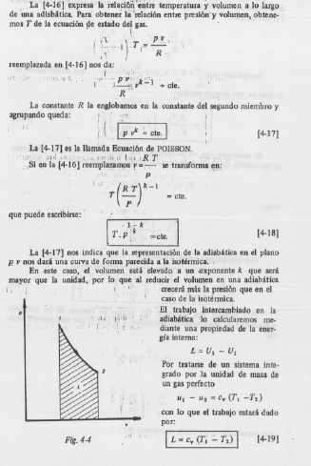

Slide 12
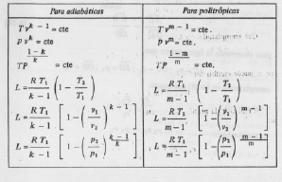

Slide 13
PRIMER PRINCIPIO EN SISTEMAS ABIERTOS

Slide 14
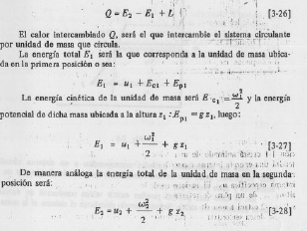
L1=p1*v1 L2=p2*v2

Slide 15
SISTEMAS ABIERTOS DE REGIMEN CONSTANTE

Slide 16
ECUACION DE PRIMER PRINCIPIO PARA SISTEMAS ABIERTOS CONSTANTES
ECUACION GENERAL DEL PRIMER PRINCIPIO

Slide 17
